Slide 1
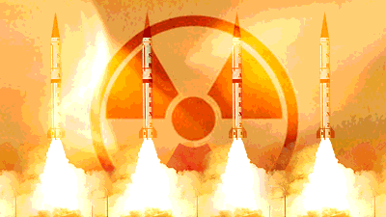
A Dinâmica Nuclear no Sul da Ásia e na Península Coreana
Eugenio Diniz
PUC Minas
Pesquisador do CNPq
ABRI
International Institute for Strategic Studies — IISS (Londres)
Arms Control Association
International Association for Security and Intelligence Studies — INASIS
Synopsis — Inteligência, Estratégia, Diplomacia

Slide 2
A Dinâmica Nuclear no Sul da Ásia e na Península Coreana
A rigor, não houve aumento de atores nuclearmente armados nas duas regiões
No caso da Coreia do Norte, é possível que venha a haver a desnuclearização
Portanto, rigorosamente, o foco não é a proliferação nuclear
Os dois processos políticos estão seguindo cursos distintos, e serão tratados separadamente

Slide 3
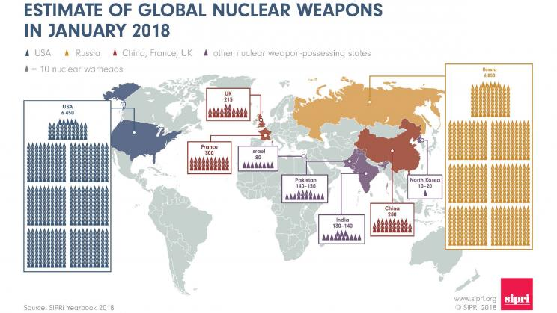

Slide 4
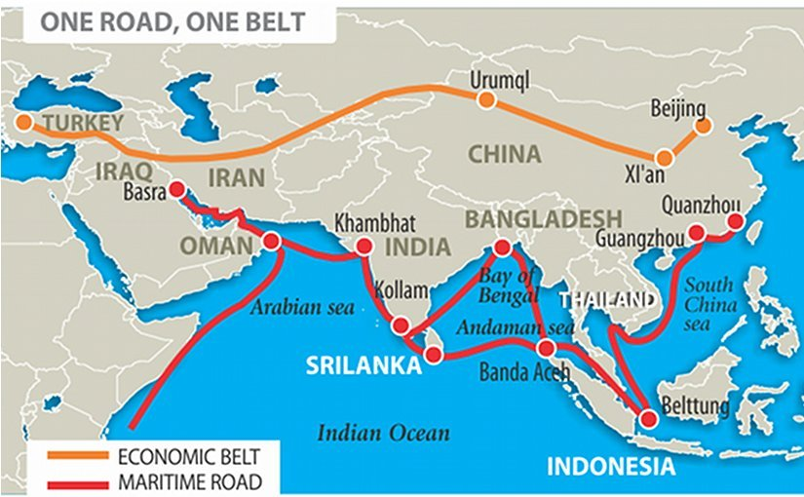
Índia, China e Paquistão

Slide 5
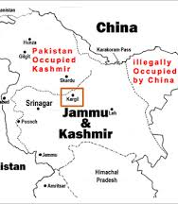
A Situação até 1998
Disputa Índia vs. China (cessar-fogo desde 1962)
Disputa Índia vs. Paquistão (principalmente Kashmir)
Convergência China-Paquistão
Índia
  Atitude defensiva (status quo favorável)
  Confiança na sua enorme superioridade convencional contra o Paquistão
  Confiança em problemas logísticos da China
  Dificuldades do emprego de artefatos nucleares por esta

Slide 6
Os testes nucleares de 1998
Expectativa de estabilização para continuidade de negociações com diminuição de tensões
O assim chamado paradoxo estabilidade-instabilidade
  Guerra de Kargil (maio-julho 1999)
  A Crise dos Dois Picos (dezembro de 2001-maio de 2002): indianos concluem que demora excessiva na mobilização prejudicou a retaliação convencional em larga escala

Slide 7
Índia — Revisão Doutrinária
Doutrina Nuclear (2003)
Dissuasão Crível Mínima
“Cold Start” - Paquistão
Operação em larga escala
Para a China
Revitalização logística das regiões fronteiriças
No first use, com ressalvas
Retaliação nuclear maciça
Ocupar territórios para barganha
Dissuasão nuclear
Criação de novas unidades específicas

Slide 8
Paquistão
Kashmir
Emprego de artefatos nucleares contra forças indianas (inferioridade convencional)
Possibilidade de first use
Dissuasão nuclear contra retaliação
Separação física artefatos-entrega
Estabilização na região de fronteira com Afeganistão
“Ambiguidade” com relação a terroristas
Doutrina Nuclear (inferida)

Slide 9
Atentado de Mumbai/ Atividade Chinesa
Crise doutrinária na Índia
Aumento da presença chinesa no Oceano Índico
Intensificação da atividade naval (Andaman e Nicobar)
  Reação do Paquistão
A Belt and Road Initiative
Atitude mais agressiva da China — incursões de fronteira
A Crise de Doklam (junho-agosto de 2017)

Slide 10
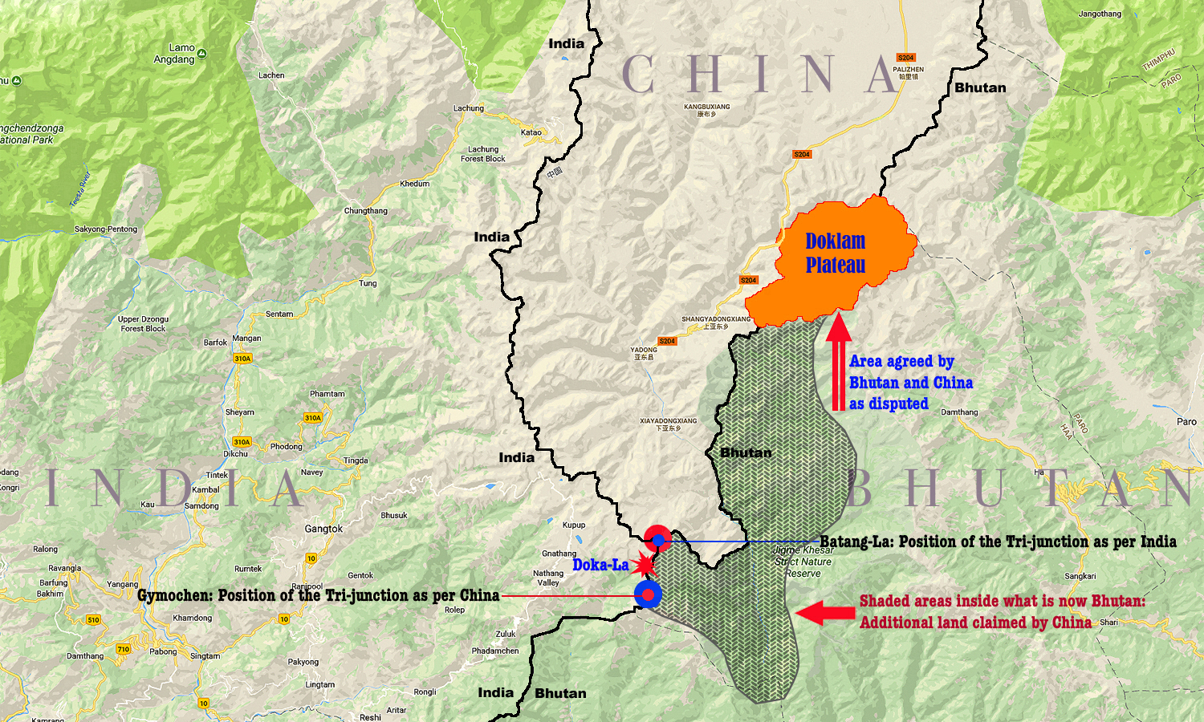

Slide 11
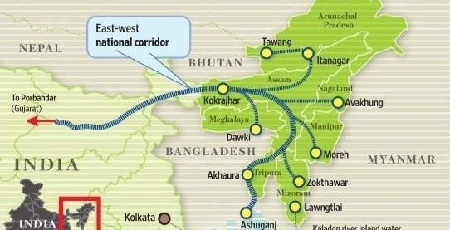

Slide 12
A tensão atual
Forte desconfiança regional
Intensa oposição chinesa à B&RI, com forte atuação regional contrária
Impactos cruzados com as disputas em torno do Mar da China Sul
Possibilidade de revisão da doutrina nuclear indiana — ataque contraforças ao Paquistão?
Tenderia a intensificar tensões também com a China — “dilema da segurança”
Inconsistências doutrinárias principalmente no Paquistão
  Desacoplamento vs. first use
  Discussão da dissuasão, escalada e da desescalada

Slide 13
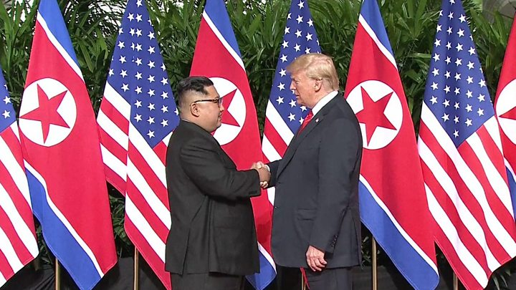
Coreia do Norte

Slide 14
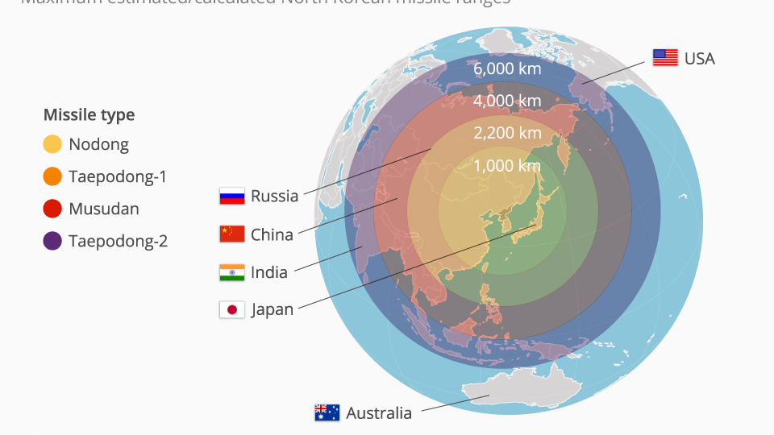

Slide 15
Retrospecto
Após um acordo malogrado, a Coreia do Norte se retira do TNP e realiza vários testes nucleares
Avanço rápido no desenvolvimento e teste de mísseis
Afirma-se disposta a negociações bilaterais com os EUA, demanda garantias e, posteriormente, a suspensão dos exercícios conjuntos EUA-Coreia do Sul
EUA: aceita as Six-Party Talks, mas não encontro bilateral sem desnuclearização
Sanções crescentes sobre a Coreia do Norte, com suspeitas de descumprimento por parte da China

Slide 16
2017
Dramática intensificação das tensões, com ofensas de lado a lado
Possibilidade de guerra considerada de fato
Em nenhum momento, a China afirma publicamente que lutaria para defender a Coreia do Norte

Slide 17
2018
Intensificação da disputa EUA-China em outras áreas (“guerra comercial”)
Dificuldades políticas com a B&RI
Após visita à China, Coreia do Norte aceita publicamente a desnuclearização
Encontro das Coreias
Cimeira de Singapura (quase não foi realizada)

Slide 18
Resultados
Compromisso público com a desnuclearização, sem qualquer menção a alívio de sanções
Desde o anúncio da cúpula, não houve mais testes
Concessões adicionais: libertação de três prisioneiros e devolução dos restos mortais de soldados da Guerra da Coreia
Kim Jong-Um obtém seu encontro bilateral
Obtém a suspensão dos exercícios EUA-Coreia do Sul
Diante da possibilidade real de guerra, a China e a Coreia do Norte parecem ter recuado

Slide 19
Perspectivas
Há muito trabalho adiante, mas China e Coreia do Norte pagaram custo muito alto; resta colher os benefícios
Os sacrifícios dos EUA foram baixos e reversíveis
Risco de que as pressões sobre a Coreia do Norte diminuam
Grande possibilidade de que não haja acordo nos detalhes (extensão, implementação, monitoramento, verificação, garantias de cumprimento)

